Slide 1
Genomische Surveillance von SARS-CoV-2
MF1 / MF2 / MF4 / AG Evo

Slide 2
Omikron / B.1.1.529 Mutantionsprofil
https://twitter.com/miamalan/status/1463846528578109444
Insgesamt sind 9 Mutationen innerhalb des S-Gens aus anderen VOCs bekannt (convergente Entwicklungen).
Bekannte Assoziationen:
Multiple Aminosäure-Austausche in der RBD und NTD des Spike Proteins  Resistenz gegenüber neutralisierenden und therapeutischen monoklonale Antikörper (z.B. 4 Mutation nahe Bindestelle des Sotrovimab-Antikörpers)
Mutationscluster (H655Y + N679K + P681H) neben der Furinspaltungstelle  verbesserte Wirtszellpenetration  erhöhte Transmissibilität
Mutationskombination (R203K + G204R) im Nukleokapsid (ebenso in Alpha, Gamma und Lambda)  nachgewiesene erhöhte Infektiosität (https://www.science.org/doi/10.1126/science.abl6184)
Weitere Hypothesen:
nsp6 Deletion (ähnlich auch in Alpha, Beta, Gamma, Lambda)  evtl. Escape vor angeborenen Immunität (Interferon Antagonismus)  erhöhte Transmissibilität
Insertion (EAE) in NTD des Spikeproteins (Mutationshotspot)  evtl. strukturelle Änderung
11 seltene oder unbekannte Mutationen innerhalb des Spike Proteins  mehr Daten nötig

Slide 3
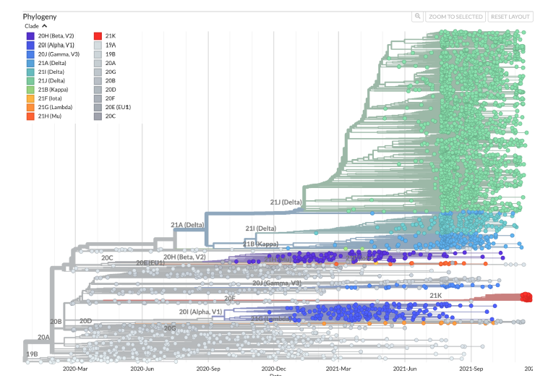
Omikron / B.1.1.529 Phylogenie
„VOC Baum“ (repräsentative Isolate)
Quelle:
Genomic surveillance of SARS-CoV-2 in Belgium
Report of the National Reference Laboratory
Situation update – 26th of November 2021
GISAID: 191 Omikron Sequenzen
133 South Africa
19 Botswana
13 Netherlands
5 Hong Kong
5 Australia
4 United Kingdom
4 Italy
2 Canada
1 Spain
1 Israel
1 Germany
1 Czech Republic
1 Belgium
1 Austria
Omikron
Stand 01.12.2021
211 raw data sets available on SRA uploaded by SA!

Slide 4
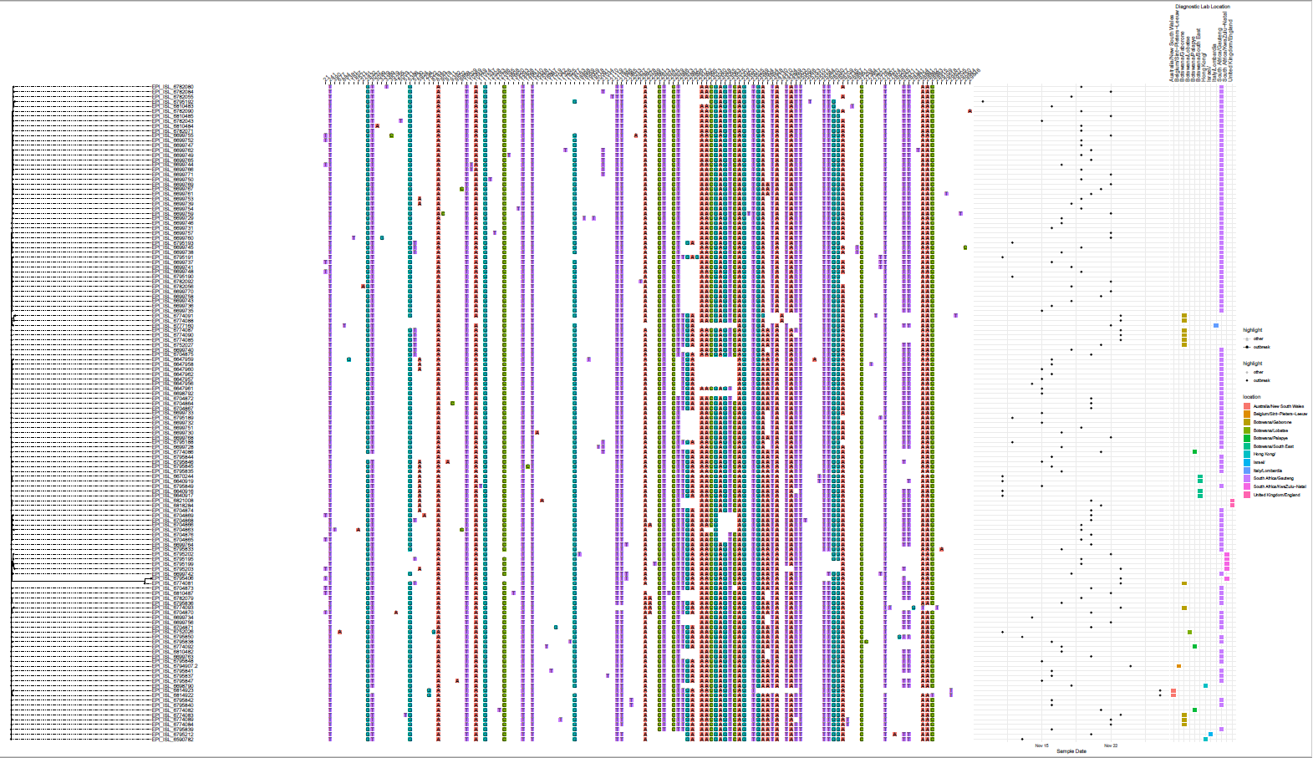
Omikron / B.1.1.529 Genomische Diversität
n=135

Slide 5
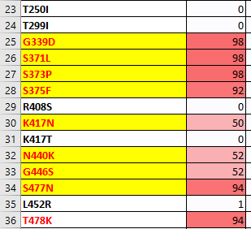
Omikron / B.1.1.529 Implikation für Amplikon-basierte Sequenzierung
ARTIC V3 Primer Kit Evaluierung (vorläufig)
Spike Mutation in
Omikron
Häufigkeit
[%]
Primer |  |  |  | Betroffene Omikron-Mutationen
Start | Stop | max. mutierte Pos
22877 | 22903 | 6 |  | S:G446S;S:N440K
21961 | 21990 | 4 |  | S:G142D;S:del:143:2
22797 | 22819 | 3 |  | S:K417N
22798 | 22821 | 3 |  | S:K417N
23192 | 23214 | 3 |  | S:T547K
23189 | 23212 | 3 |  | S:T547K

Slide 6
Omikron / B.1.1.529 Können wir neue Virusvariantenerkennen? JA!
Mutations-basierte Screening-Verfahren in der Genomischen Surveillance in MF1:
 | 1 | 2 | 3 | 4
Verfahren | Genomisches Profiling | Sequenzrating | Sequenzcluster- erkennung | Phylogenie
Datenbasis | GISAID / DESH + L | DESH + L | DESH + L | DESH + L
Aufgabe | Datenbank-gestützte Erfassung sämtlicher Mutationen in allen verfügbaren Genom-sequenzen | Genom-basierte Einschätzung des Gefährdungs-potentials auf Basis existierenden Wissens | Detektion spatio-temporaler Häufung identischer oder sehr ähnlicher Sequenzen | Ermittlung phylogenetischer Distanzen
Tool | covSonar* | VOCAL* | Breakfast* | UShER
Status | produktiv | experimentell | produktiv | in Etablierung
L = IMSSC2 Labornetzwerk / * Eigenentwicklung

Slide 7
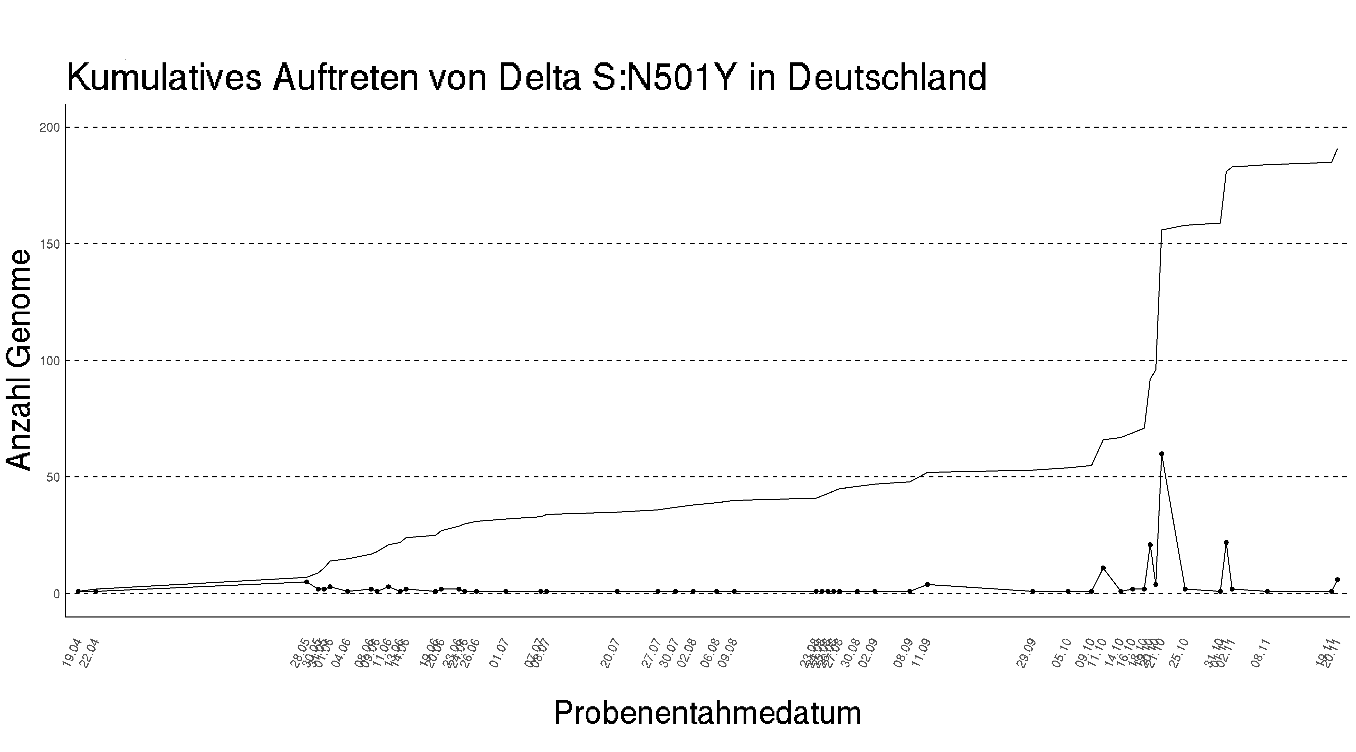
Delta + N501Y

